Slide 1


Xử lý tín hiệu số
Tìm vùng vô thanh và hữu thanh của tín hiệu tiếng nói
Bài 1b - Võ Yến Nhi - 102200144 - Nhóm 20.12
GVHD : Ts.Ninh Khánh Duy

Slide 2



Quy Trình
1
2
3
4
5
6
BƯỚC
BƯỚC
BƯỚC
BƯỚC
BƯỚC
BƯỚC
Đọc tín hiệu đầu vào
Xử lý tín hiệu ,chia khung, tìm ngưỡng
Tính STE , ZCR
Chuẩn hóa STE, ZCR theo ngưỡng T chung
Đưa ra quyết định để phân biệt Voice/Unvoice
Kết quả đồ thị

Slide 3

Đầu vào
f(n) : voice
g(n) : unvoice
Tmin = max( min (f),min(g))
Tmax = min(max (f),max(g))
T = ( Tmin + Tmax ) /2
Thuật toán nhị phân tìm ngưỡng
True
i= length(find(f<T))
p =length(find(g>T))
j = q = -1
Xuất ra Tn
i == j && p == q
False
j = i; q = p;
i = Sum(f<T)
p = Sum(g>T)
True
Tính hiệu giá trị chồng chéo >0
False
T chung
= trung bình cộng của 4T
T = Tmin
T = Tmax
T = (Tmax + Tmin)/2

Slide 4

Chuẩn hóa theo dải [-1 1]
Chuẩn hóa theo dải [-1 1] giúp ta có thể dễ dàng xác định được ngưỡng dùng để phân đoạn vùng hữu thanh và vùng vô thanh
{
(f-T)/(f -T)
, f > T
max
_
g(f) =
, f < T
(f-T)/(T - f )
_
min

Slide 5
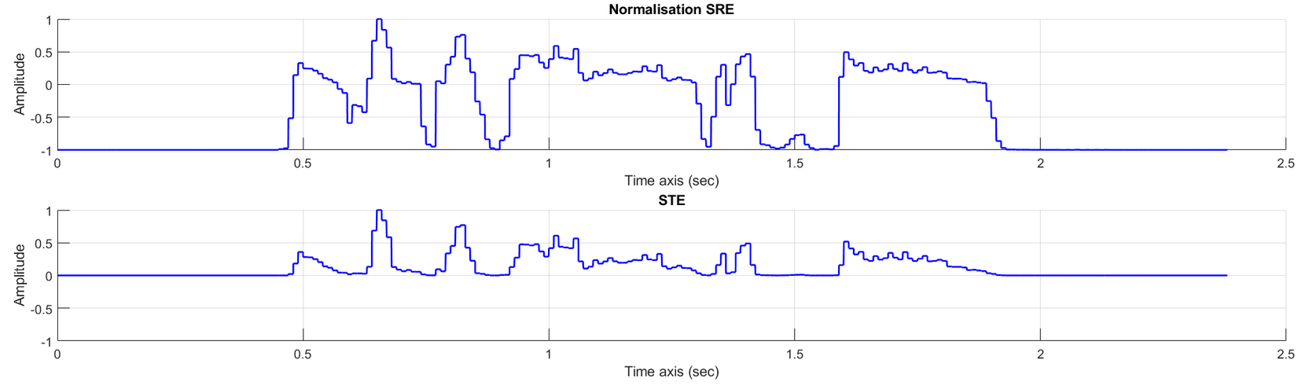
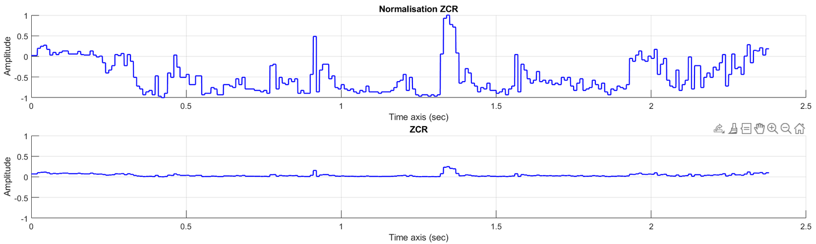
Chuẩn hóa STE theo dải [-1 1]
File Studio
Male
Chuẩn hóa ZCR theo dải [-1 1]
File Studio
Male

Slide 6
Đọc file tín hiệu
Tính STE, ZCR cho từng frame[i]
Phân vùng vô thanh và hữu thanh
Chia tín hiệu thành các frame độ dài = 0.01s
=> Fd = 0.01s
i=1:length
(ste-zcr)
Chuẩn hóa STE và ZCR theo dải [-1 1]
=> ste_ChuanHoa , zcr_Chuanhoa
Tìm ngưỡng_STE , ngưỡng_ZCR theo thuật toán tìm kiếm nhị phân
=> Nguong_ste , Nguong_zcr
i <=length (ste-zcr)
False
Trả về kết quả
Kết thúc
True
ste(i) < -0.89775
&&
ste(i) < zcr(i)
True
Đoạn tín hiệu là vô thanh
Đoạn tín hiệu là hữu thanh
False

Slide 7

Kết quả, nhận xét, đánh giá.

Slide 8
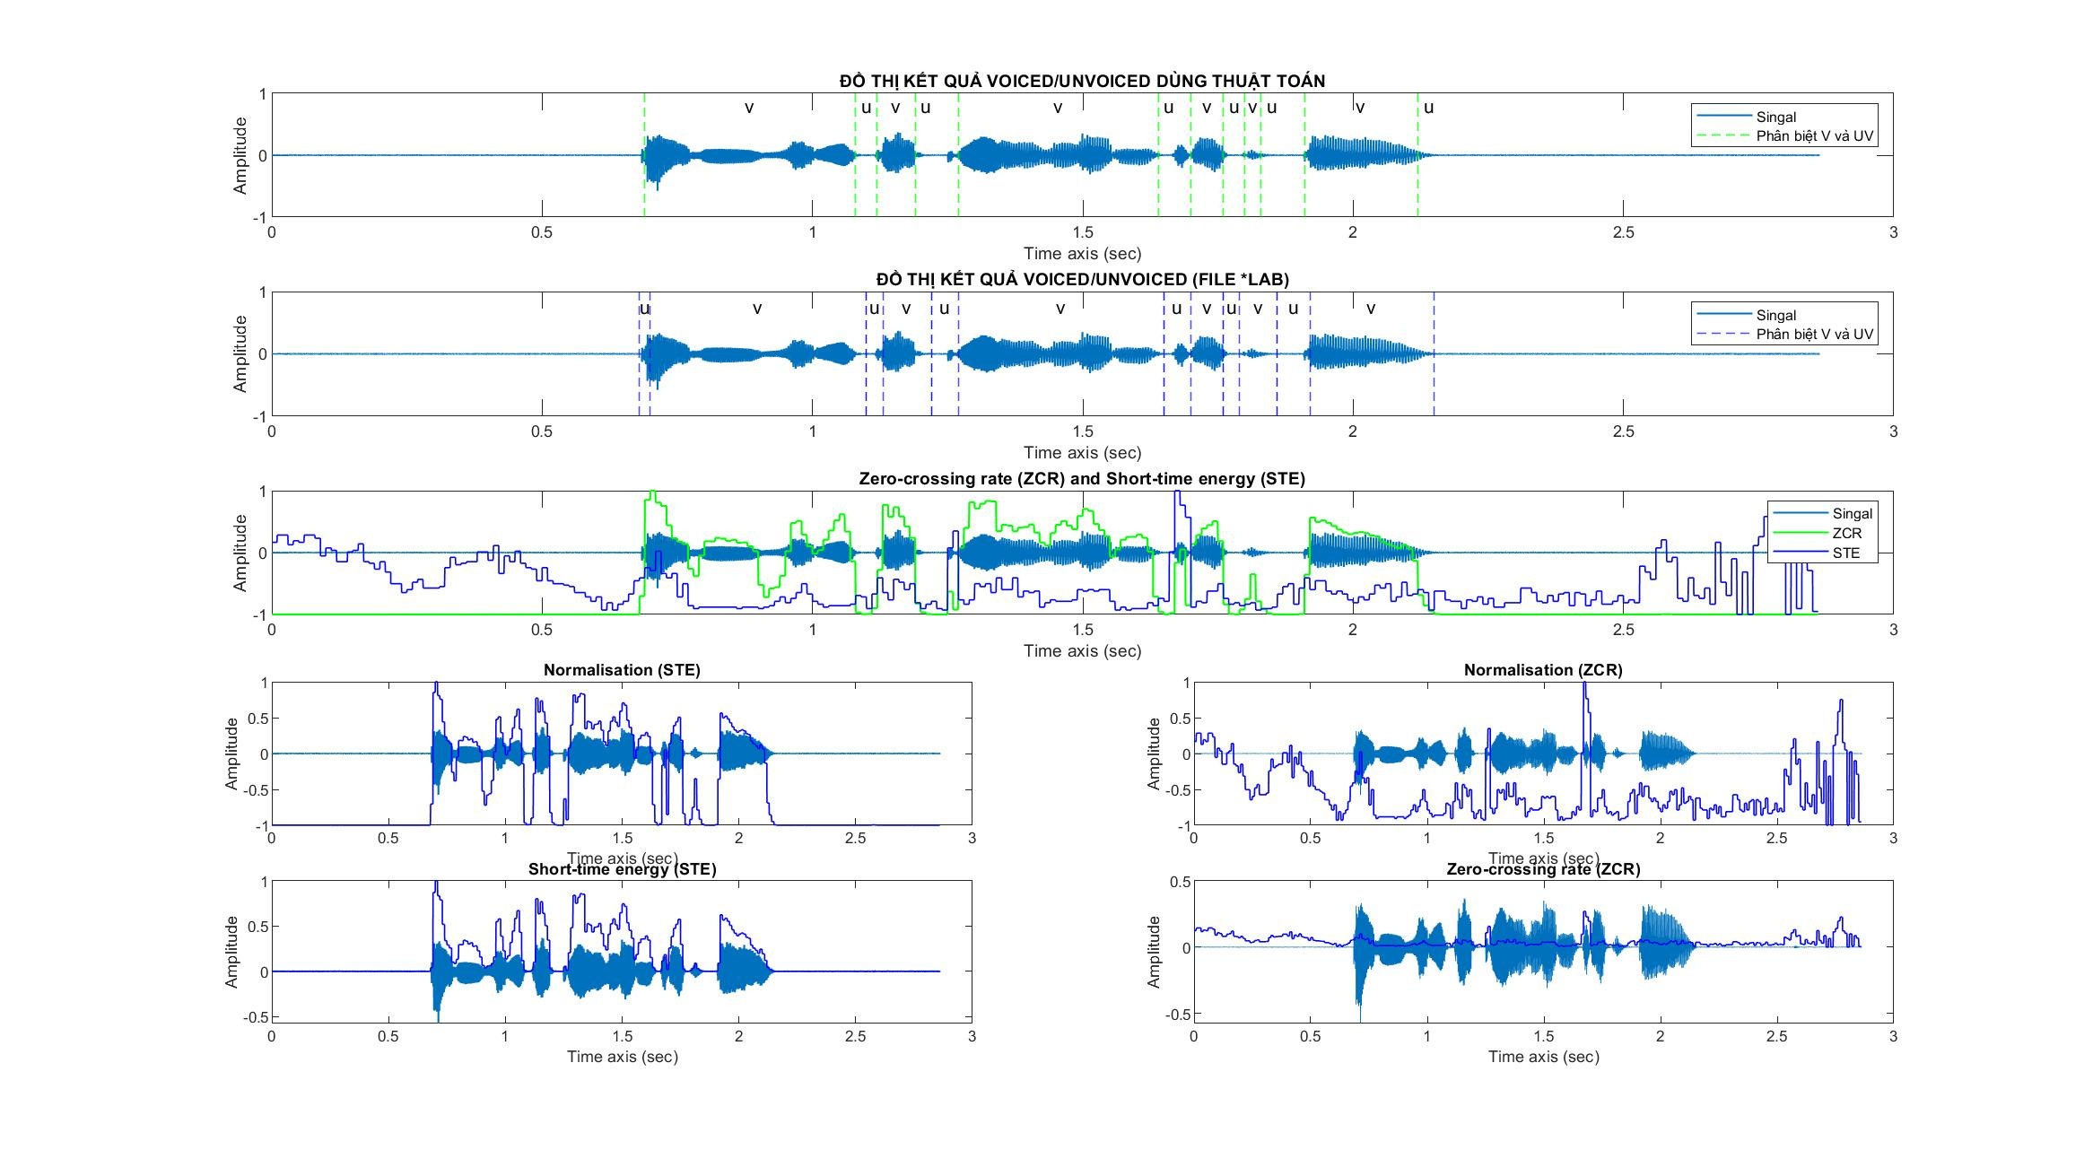
File Studio_Female.wav

Slide 9
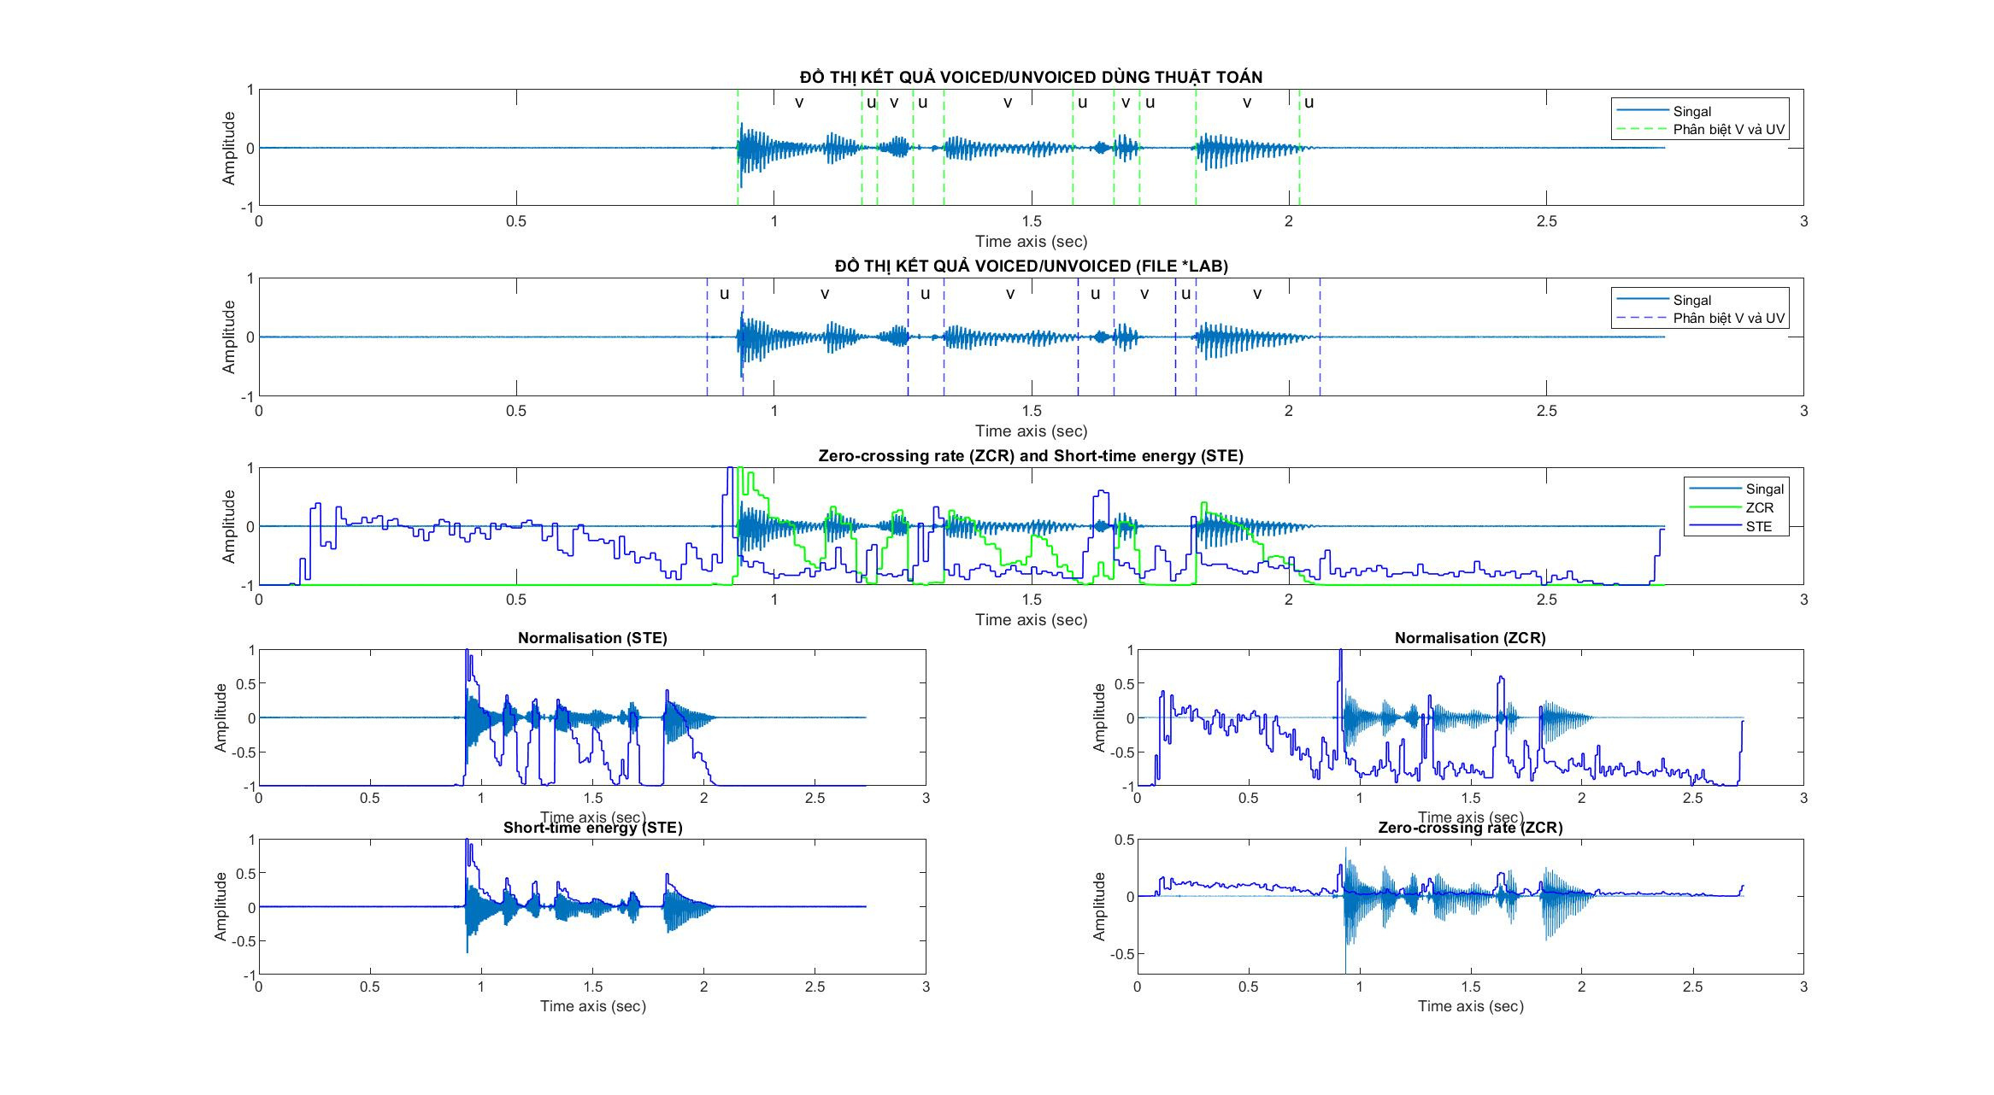
File Studio_Male.wav

Slide 10
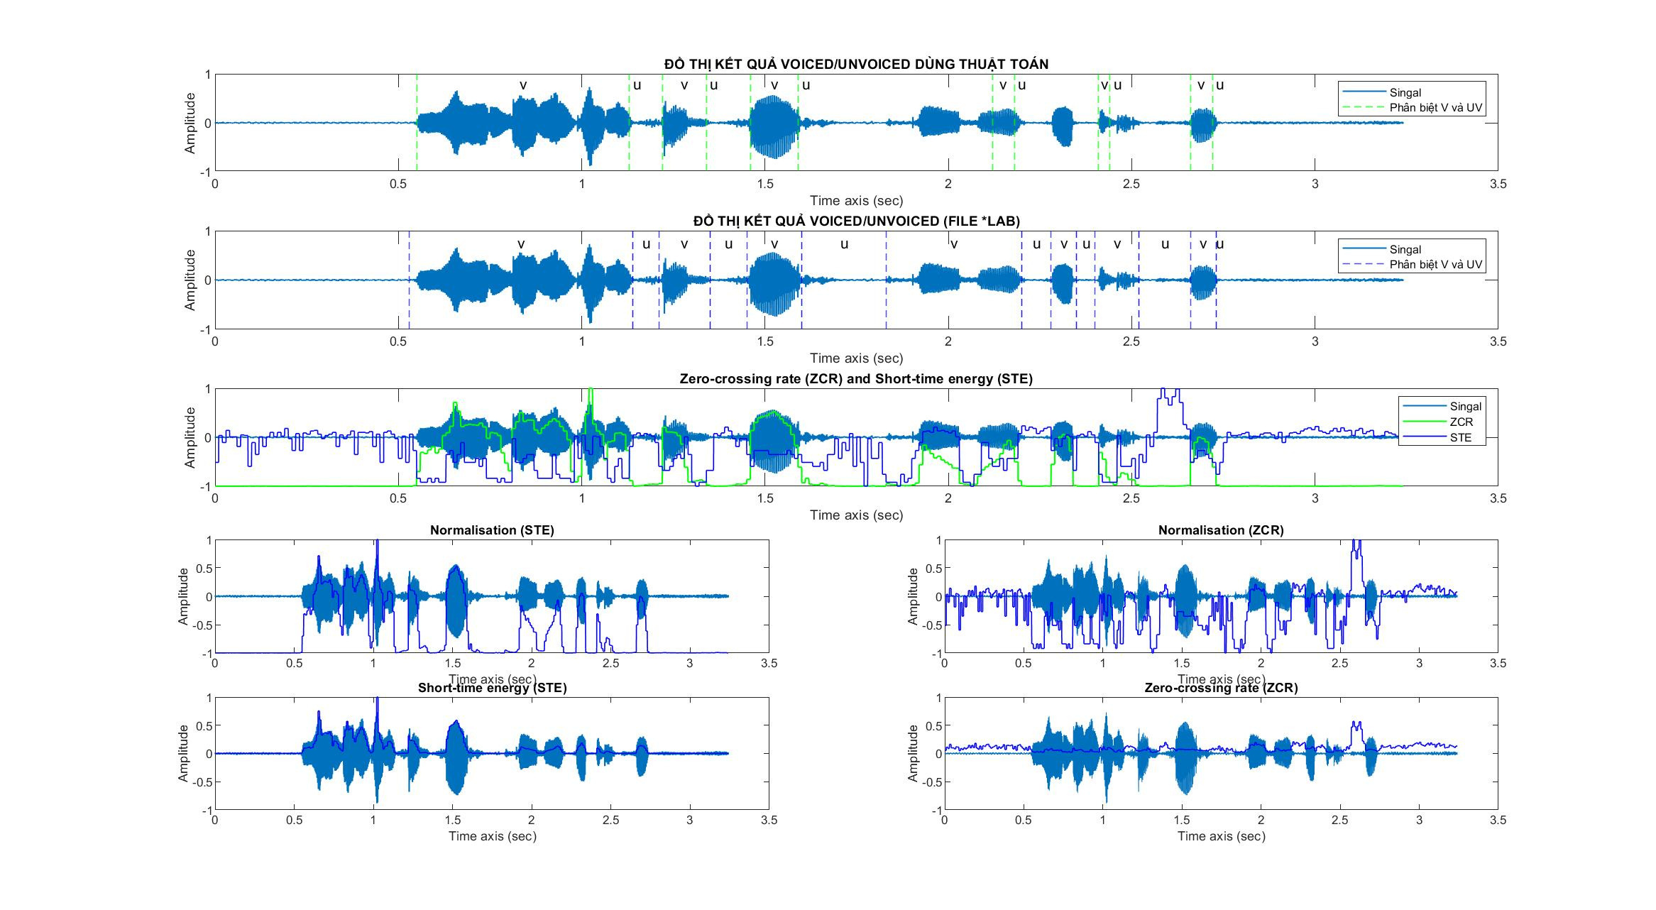
File Phone_Female.wav

Slide 11
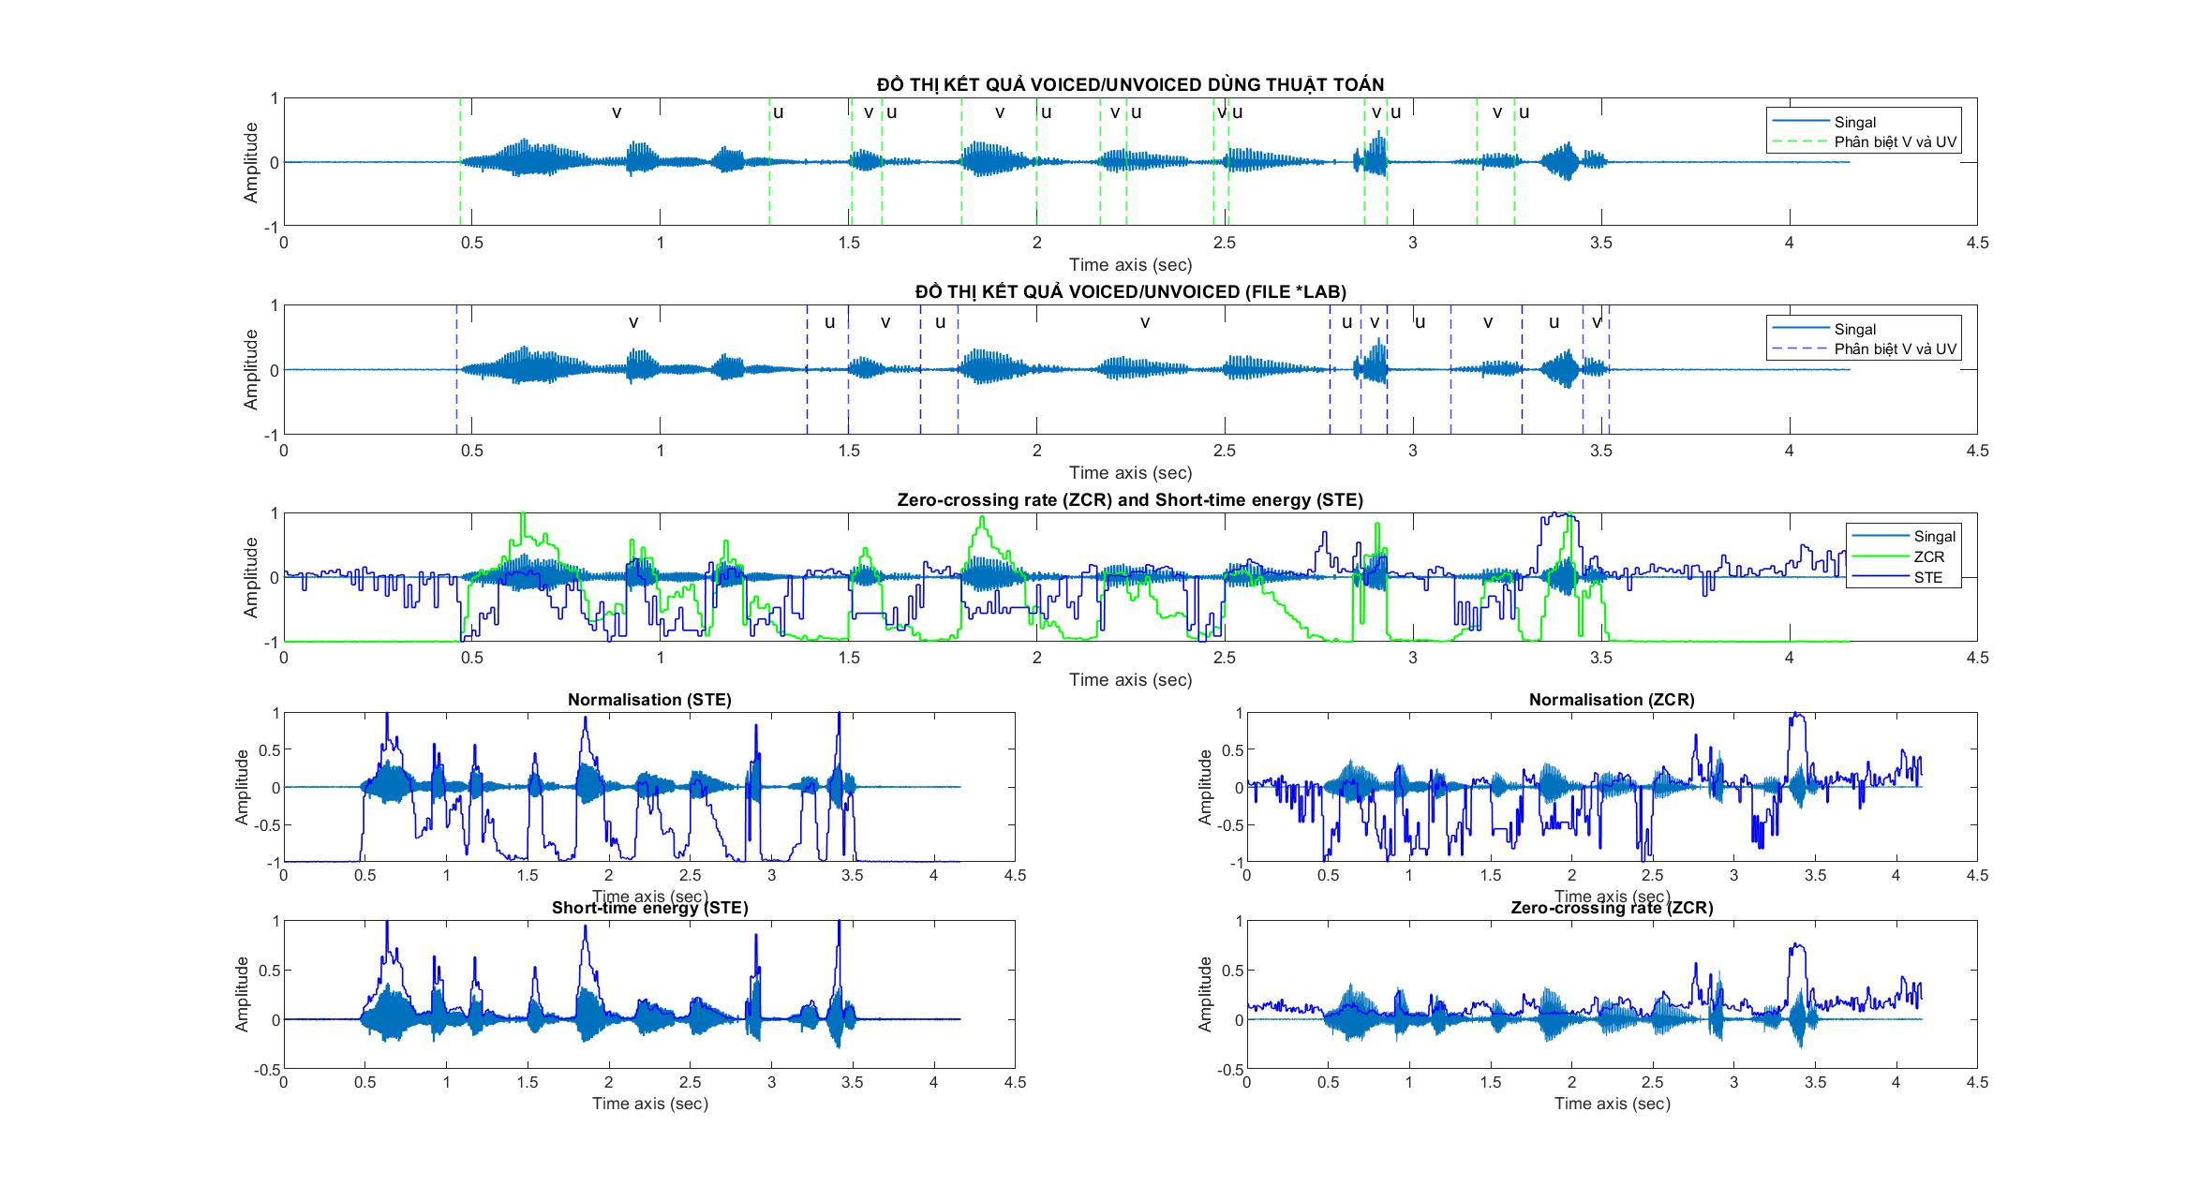
File Phone_Male.wav

Slide 12
Đánh giá
STT | Tên file | Tỉ lệ đúng
1 | Studio_Female | 90%
2 | Studio_Male | 76%
3 | Phone_Male | 61%
4 | Phone_FeMale | 44%

Slide 13

Cảm ơn thầy và các bạn đã theo dõi !

